Slide 1
Novinky v guidelines pro vrozené srdeční vady v dospělosti:
Plicní hypertenze
Pulmonální vady
Systémová pravá komora
Jana Rubáčková Popelová
Centrum pro vrozené srdeční vady
Nemocnice Na Homolce, Praha 5
Hradec Králové, 24.-25.2.2022

Slide 2
 | Nemám konflikt zájmů | Mám konflikt zájmů | Specifikace konfliktu (vyjmenujte subjekty, firmy či instituce, se kterými Vaše spolupráce může vést ke konfliktu zájmů)
Zaměstnanecký poměr | X
Vlastník / akcionář | X
Konzultant | X
Přednášková činnost | X
Člen poradních sborů (advisory boards) | X
Podpora výzkumu / granty | X
Jiné honoráře (např. za klinické studie či registry) | X

Slide 3
Definice plicní hypertenze a jejích podtypů u VSV
Chybí hyperkinetická PH (PVR < 3 WU)

Slide 4
Uzávěry zkratových vad s PH (ESC 2020)
Uzávěr defektu při PH je možný:
Převažující levo-pravý zkrat: Qp:Qs > 1.5 : 1
PVR < 3 Wj: třída I pro ASD, VSD, and PDA
PVR 3-5 Wj: třída IIa pro ASD, VSD, and PDA
PVR ≥ 5 Wj s poklesem PVR < 5 Wj po specifické plicní vasodilatační léčbě třída IIb pro ASD (uzávěr pouze s fenestrací)
PVR ≥ 5 Wj pro VSD, PDA, třída IIb, pouze po zhodnocení v expertním centru
Uzávěr defektu je kontraindikován:
PVR ≥ 5 Wj bez poklesu při specifické vasodilatační léčbě (ASD), při desaturaci klidově nebo při zátěži (VSD, PDA), Eisenmengerův sy = třída III
ASD: defekt síňového septa, VSD: defekt komorového septa, PDA: otevřená tepenná dučej
PVR = klíčový údaj → při suspekci na PH je nutná pravostranná katetrizace !

Slide 5
Plicní hypertenze a zkratové VSV
Při rozhodování o uzávěru zkratové vady s PVR ≥ 5 WU se již nedoporučuje plicní biopsie, ale ani vasodilatační testování při katetrizaci. Nejsou prospektivní data, která by prokazovala jejich užitečnost.
Doporučuje se specifická plicní vasodilatační léčba s pravostrannou re-katetrizací
s odstupem.
Při poklesu PVR pod 5 WU při vasodilatační léčbě, je doporučován fenestrovaný uzávěr ASD.
Nejsou však prospektivní důkazy, že strategie „treat-and-repair“ přináší dlouhodobý benefit.

Slide 6
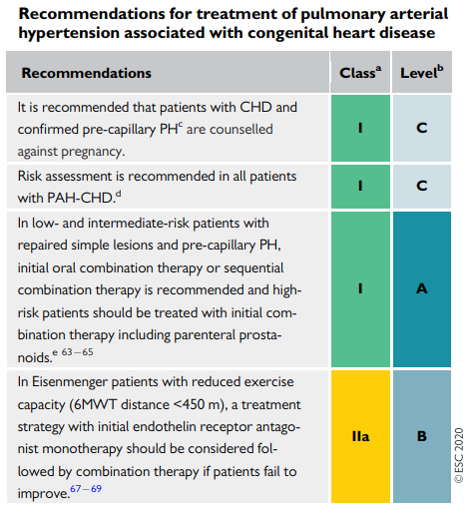
Léčba plicní arteriální hypertenze u vrozených srdečních vad
2010 2020

Slide 7
Pulmonální vady
Pulmonální stenóza nativní chlopně
Pulmonální chlopeň jako součást jiných VSV – Fallotova tetralogie
Nenativní chlopeň v pulmonální pozici (homograft, konduit s chlopní, bioprotéza)

Slide 8
Pulmonální stenóza
Mírná PS: vrcholový gradient < 36 mmHg (< 3 m/s)
Střední PS: vrcholový gradient 36 - 64 mmHg (3 – 4 m/s)
Těžká PS: vrcholový gradient > 64 mmHg (> 4 m/s)
ALE: * Někdy je spolehlivější odhad významnosti PS z gradientu na trikuspidální chlopni
* Určení významnosti PS podle gradientu platí jen u normální funkce pravé komory
* Existuje i low-flow, low-gradient pulmonální stenóza
* U mnohočetných stenóz nebo při dlouhém úzkém segmentu nelze použít Bernoulliho rovnici
DG.: echo, CT, MRI, katetrizace
LÉČBA: balónková valvuloplastika: u těžké PS i bez symptomů, pokud není chlopeň dysplastická a kalcifikovaná
(katetrizační implantace pulmonální chlopně)
chirurgická: těžká symptomatická PS nebo těžká asymptomatická PS + současně:
- objektivní pokles zátěžové kapacity
- snížená funkce PK
- progrese TR na střední
- systolický tlak v PK > 80 mmHg
- pravo-levý zkrat současným ASD, VSD

Slide 9
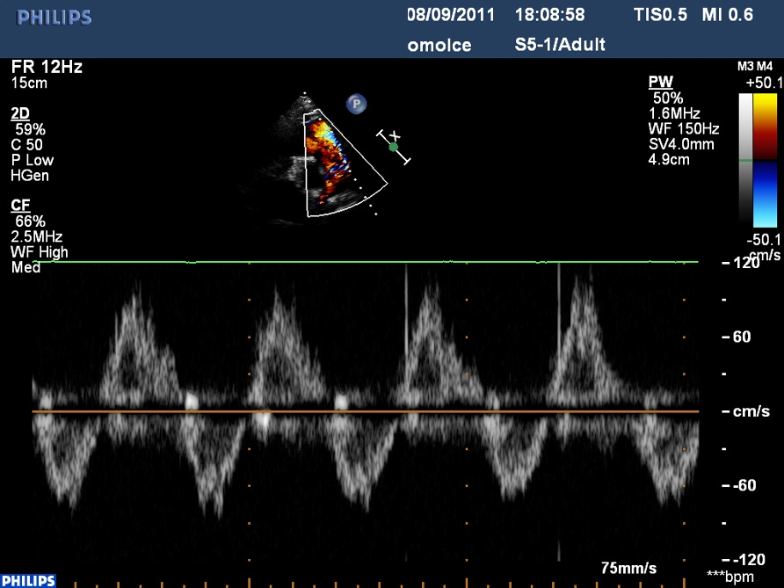
Dysfunkce pulmonální chlopně v rámci jiných VSV
Fallotova tetralogie (TOF): nejčastější reziduální nález po korekci TOF = těžká pulmonální regurgitace,
Může být přítomna i: reziduální pulmonální stenóza, reziduální VSD, ASD, periferní stenózy větví plicnice, MR, AR, TR, dilatace aorty, aj.
Těžká („free-flow“) pulmonální regurgitace po radikální korekci TOF v dětství

Slide 10
Katetrizační implantace pulmonální chlopně
U pacientů s ne-nativním výtokovým traktem pravé komory (HMGR, konduit, bioprotéza) je preferovaná katetrizační implantace pulmonální chlopně (TPVI, PPVI), pokud je technicky možná.
Implantace do nativního RVOT jen při příznivé anatomii, předstentování
Indikace PVR: - symptomatický pacient s těžkou obstrukcí RVOT nebo těžkou PR
- asymptomatický pacient s těžkou obstrukcí RVOT nebo těžkou PR +
objektivní snížení zátěžové kapacity
dilatace PK: RVEDVi ≥ 160 ml/m2, RVESVi > 80 ml/m2 (MRI)
progrese TR na střední
progrese dysfunkce PK
gradient na plicnici > 80 mmHg
POZOR na kompresi koronárních tepen!

Slide 11
U kterých VSV je nenativní RVOT (homograft, konduit, bioprotéza)?
Pulmonální konduity (homografty) a bioprotézy jsou používány u:
- TOF,
- DORV,
- PA,
- Rastelliho korekce TGA,
- Rossova operace,
- PS, aj.
Intervence (PPVI, BVP) mohou být prováděny pouze ve specializovaných centrech pro VSV v dospělosti.

Slide 12
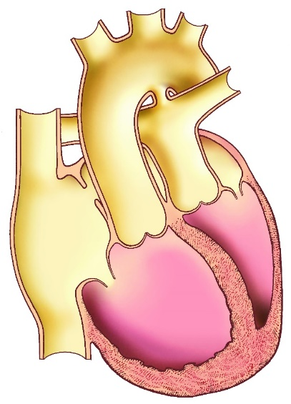
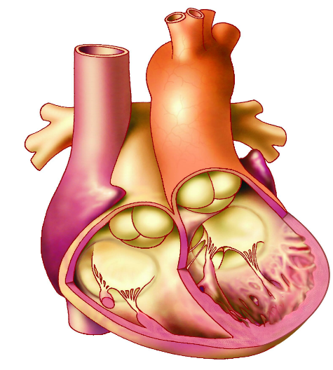
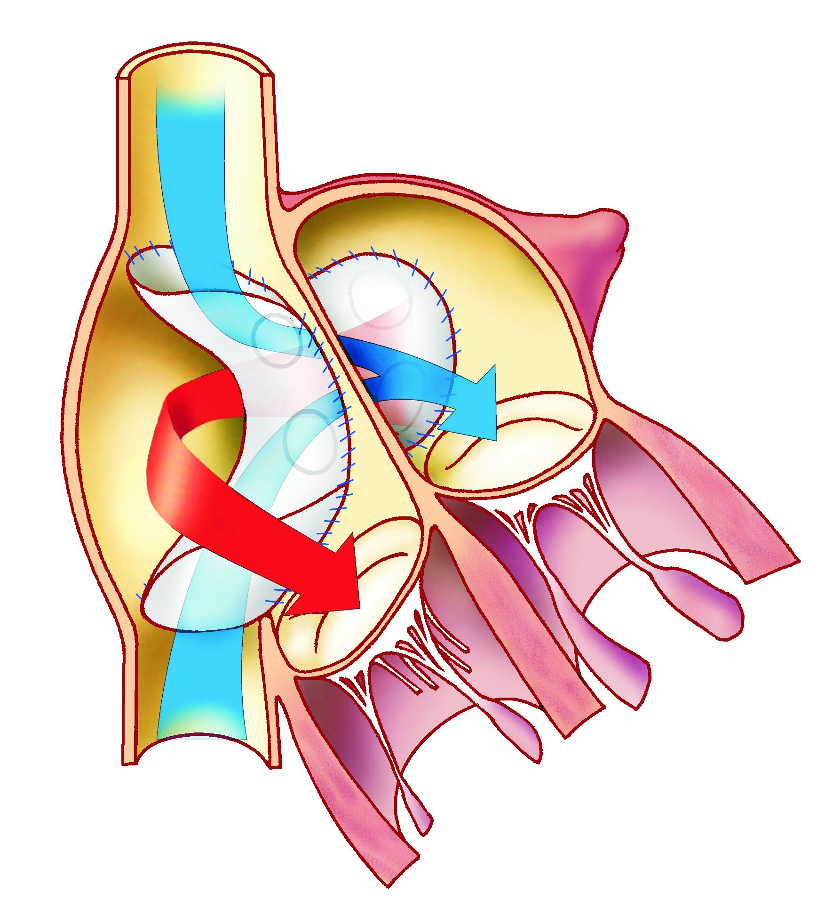
Systémová pravá komora
Co je to „systémová pravá komora“ ???
= morfologicky pravá komora, která čerpá krev do aorty ve vysokotlakém řečišti.
TGA po operaci podle Mustarda nebo Senninga (vymizí cyanóza)
CCTGA je VSV s ventrikulo-arteriální diskordancí (+ současná atrio-ventrikulární diskordance)
Systémová pravá komora může být i při univentrikulární cirkulaci (Fontanově operaci), např. u mitrální atrézie.
Problémy: - dysfunkce morfologicky pravé komory v systémové pozici
- regurgitace na morfologicky trikuspidální chlopni v systémové pozici
d-TGA
HDŽ
CCTGA, L- TGA
AP
AO
AO
AP
LK
PS
TV
PK
MV
LK
PK
Mustardova korekce TGA

Slide 13
Kdy řešit chirurgicky regurgitaci na systémové AV chlopni v systémové pravé komoře?
Náhrada (plastika) systémové AV chlopně s těžkou regurgitací:
Symptomatický pacient s EF systémové komory > 40 % (třída I)
Asymptomatický pacient s dilatací systémové pravé komory a EF > 40 % (třída IIa)
Symptomatický pacient s EF ≤ 40 % (třída IIb), riziko dalšího poklesu EF a srdečního selhání po výkonu
Není řešen případ asymptomatického pacienta s těžkou AV regurgitací a EF ≤ 40 % ??? TX ??
Při AV blokádě u CCTGA - BiV kardiostimulátor
U CCTGA se v dospělosti nedoporučuje „double switch“ operace (atriální a arteriální switch)

Slide 14
Systémová pravá komora
d-TGA po Mustardově korekci CCTGA = vrozeně korigovaná transpozice velkých tepen
mechanická náhrada s dysfunkcí systémové pravé komory reziduální regurgitace po plastice

Slide 15
Děkuji za pozornost ….

